Slide 1
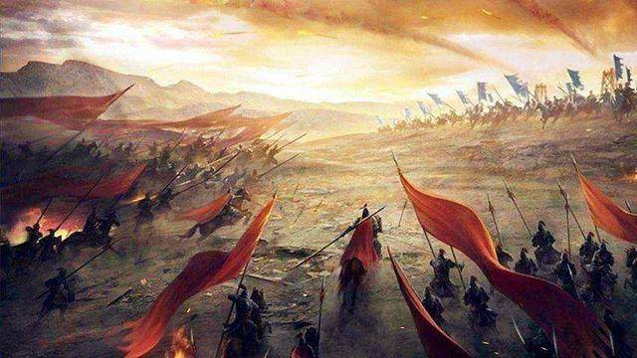
《中外历史纲要（上）》
第二课
诸侯纷争与
变法运动
通过了解春秋战国时期的经济发展和政治变动，理解战国时期变法运动的必然性；了解老子、孔子学说；通过孟子、荀子、庄子等了解“百家争鸣”局面及其意义

Slide 2

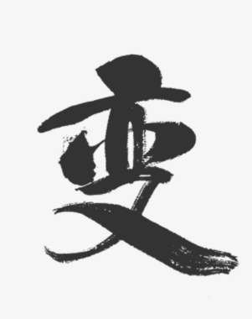
诸侯纷争与变法运动
第二课
西周
东周
秦朝
西周灭亡
平王东迁
BC1046
BC771
BC770
BC476
BC221
春秋
战国
三家分晋 田氏代齐
天子建国，诸侯立家，卿置侧室，大夫有贰宗，士有隶弟子，庶人工商各有分亲，皆有等衰。
——《左传》
道德大废，上下失序……是以传相放效，后生师之，遂相吞灭，并大兼小，暴师经岁，流血遍野。
——《战国策》
Notes:
变在何处？

Slide 3
列国纷争 社会剧变
第一部分
社会大动荡
思考探究1：春秋战国时期政治权力发生怎样的变动？
礼乐征伐自天子出
（周）王夺郑伯（郑庄公）政，郑伯不朝。秋，王诸侯伐郑，郑伯击之。……王卒大败，祝聃（郑庄公的臣下）射王中。
—《左传·桓公五年》
经济和军事实力
决定政治地位
礼乐征伐自诸侯出
田氏取齐，六卿分晋，道德大废，上下失序……
——《〈战国策〉书录》
礼乐征伐自大夫出
王室衰微 礼崩乐坏

Slide 4
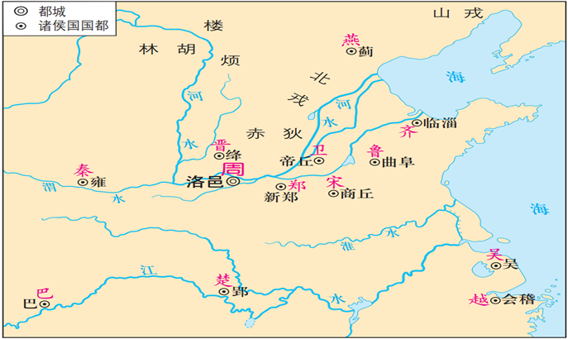
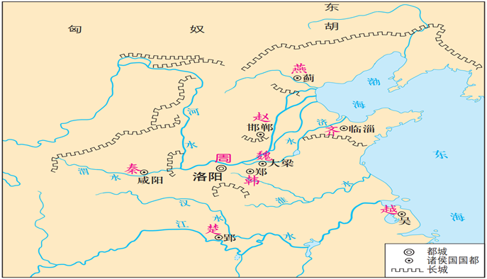
列国纷争 社会剧变
第一部分
思考探究2：春秋战国时期国家形势和政治格局有何变化？
争霸战争
兼并战争
◎春秋列国形势图
◎战国形势图
1. 诸侯国数量减少
中国有礼仪之大，故称夏；有服章之美，谓之华。
——[唐]孔颖达《春秋左传正义》
2. 修建长城
3. 少数民族数量减少

Slide 5
列国纷争 社会剧变
第一部分
思考探究3：春秋战国时期的变化对统一多民族国家有何影响？
北 狄
北 狄
华夏
西戎
华夏
东夷
西戎
东夷
南蛮
南蛮
◎春秋列国形势图
◎战国形势图
华夏认同观念的形成，民族交融进一步发展
为统一多民族国家的形成奠定基础
民族大交融

Slide 6
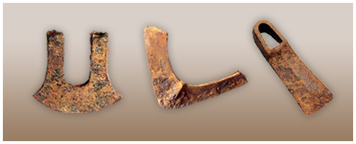
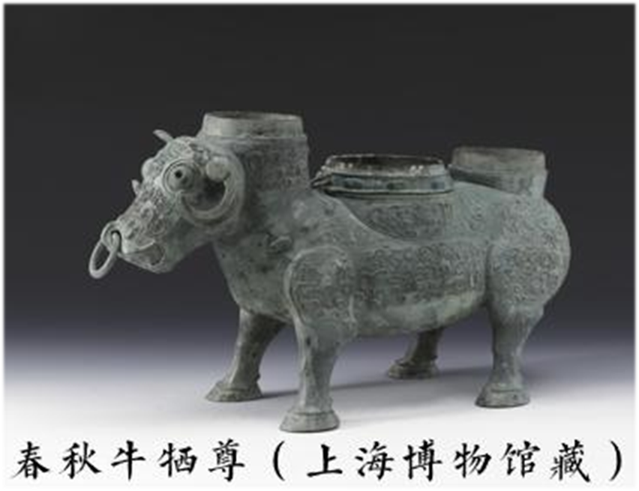
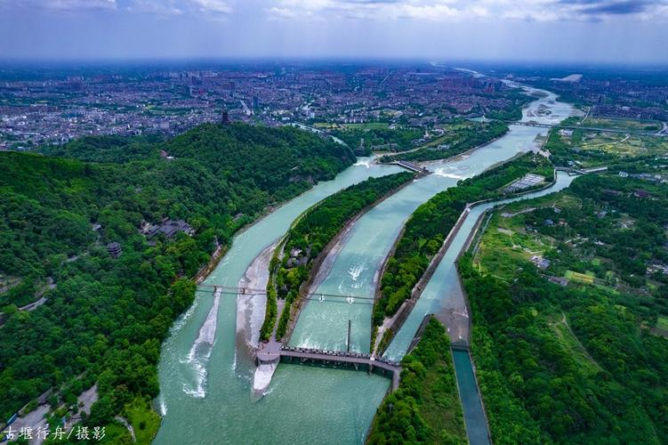
经济发展 社会前进
第二部分
◎春秋战国时期铁农具
◎春秋牛牺尊（上海博物馆藏）
◎都江堰
生产力发展
王室衰微 兼并战争
今以众地者，公作则迟，有所匿其力也；分地则速，无所匿其力也。
——《吕氏春秋·审分》
私田开拓 公田不治
Notes:
生产力决定生产关系

Slide 7
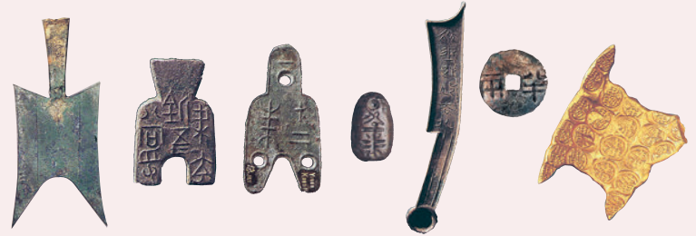
经济发展 社会前进
第二部分
临淄甚富而实，其民无不吹竽鼓瑟，弹琴击筑，斗鸡走狗，六博踏鞠者。临淄之途，车毂击，人肩摩，连衽成帷，举袂成幕，挥汗如雨，家殷人足，志高气扬。
——《史记·苏秦列传》
◎流行于春秋战国时期的各国货币
Notes:
生产力决定生产关系

Slide 8
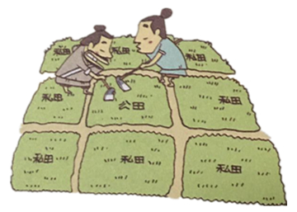
经济发展 社会前进
第二部分
思考探究4：从唯物史观的角度分析春秋战国时期的发展实质
井田制土崩瓦解
小农经济逐渐确立
（土地国有，集体耕作）
（土地私有，家庭为单位）
经济基础决定上层建筑
奴隶主贵族阶级没落
新兴地主阶级壮大
（奴隶制--封建制）
经济大发展
各国进行变法改革

Slide 9
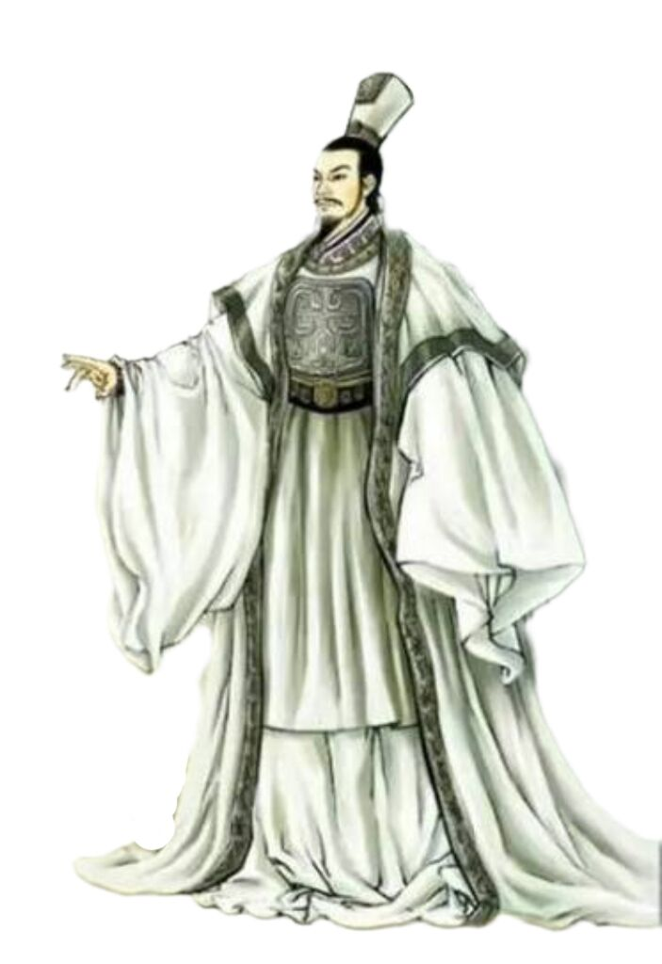
变法改革 富国强兵
第三部分
秦国为何要变法？
（1）经济：铁犁牛耕使用，生产力提高；封建土地私有制出现，新兴地主阶级力量壮大。
（2）政治：周王室衰微，分封制宗法制逐渐瓦解，礼崩乐坏, 战国时兼并战争频繁。
（3）思想：百家争鸣局面的出现，私学的兴起，学术下移，士阶层崛起。

Slide 10
变法改革 富国强兵
第三部分
领域 | 主要内容
经济
军事
基层管理
地方政治
确立封建土地私有制；提高人民生产积极性，增加国家赋税收入
重农抑商，奖励耕织
“废井田，开阡陌”，授田于百姓
奖励军功，剥夺和限制贵族特权
强制大家庭拆散为个体小家庭
提高军队战斗力，为兼并战争的进行提供军事力量支持
民间实行什伍连坐，互相纠察告发
推行县制，县的主要官员由君主任免
增加财政收入，发展小农经济
加强中央对地方的控制力
富国强兵

Slide 11
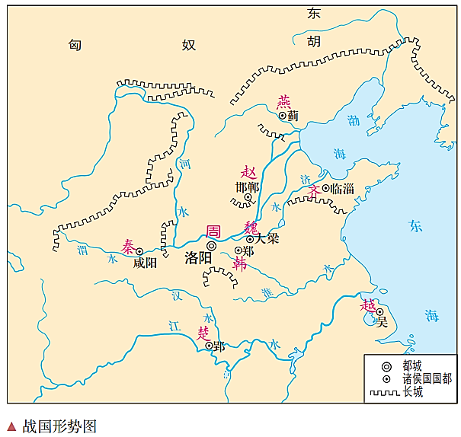
变法改革 富国强兵
第三部分
赵武灵王变法
乐毅改革
邹忌改革
政治大变革
李悝变法
吴起改革
申不害改革

Slide 12
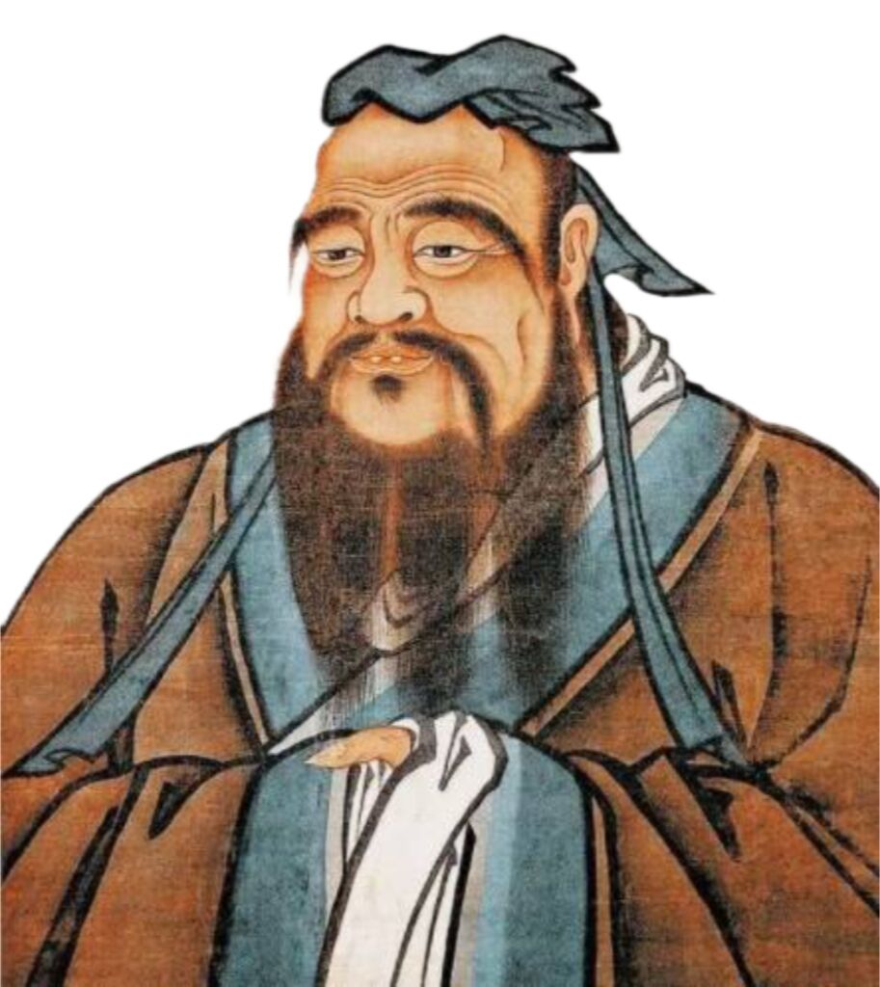
百家争鸣 思想变革
第四部分
面对礼崩乐坏如何进行政治重建？
仁
民众：关爱他人，已所不欲勿施于人
统治者：爱惜民力，顺应民心，为政以德
礼
主张恢复西周等级森严的礼乐制度
承认制度随着时代变化应当有所改良

Slide 13
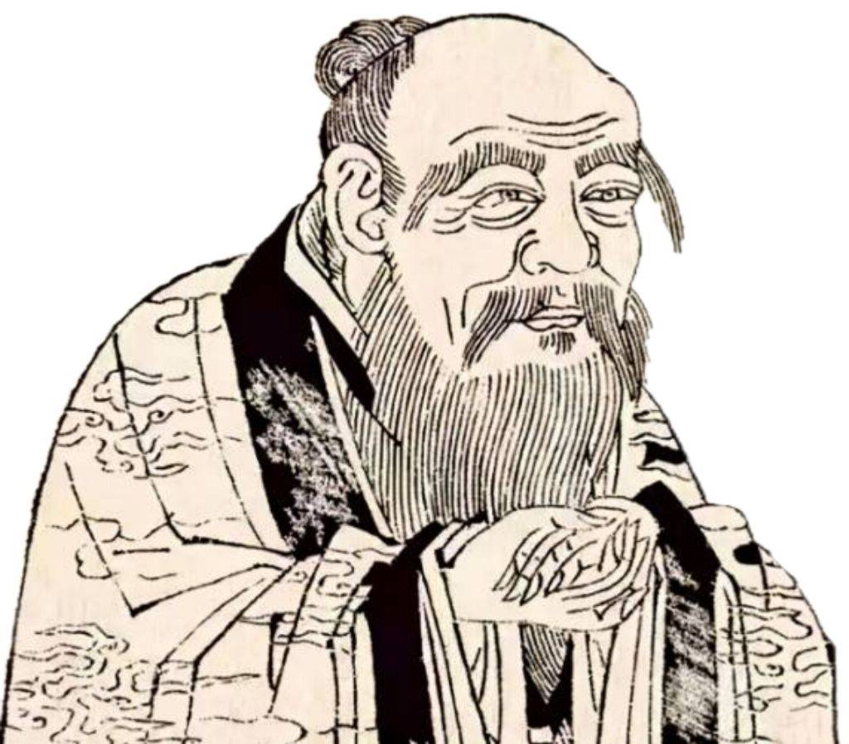
百家争鸣 思想变革
第四部分
面对礼崩乐坏如何进行政治重建？
人法地，地法天，天法道，道法自然。
道生一，一生二，二生三，三生万物。
——《道德经》
哲学
天人合一，道是本源
朴素辩证法
政治
小国寡民，无为而治

Slide 14
百家争鸣 思想变革
第四部分
时代 | 学派 | 代表人 | 主要观点及成就 | 代表阶层 | 地位
春秋 | 儒家 | 孔子 | 仁、礼；以德治国；创立私学；厚古薄今；整理六经 | 没落奴隶主贵族 | 创立儒学
 | 道家 | 老子 | 道是世界万物本源；朴素辩证思想；无为而治；小国寡民 | 新兴地主阶级
战国 | 儒家 | 孟子 | 仁政；民贵君轻；性本善 | 新兴地主阶级 | 蔚然大宗（未被采纳）
 |  | 荀子 | 仁义王道；君舟民水；性本恶；隆礼重法；制天命而用之 | 新兴地主阶级
 | 墨家 | 墨子 | 兼爱；非攻；尚贤；节俭 | 下层平民 （小手工业者）
 | 道家 | 庄子 | 齐物，崇尚逍遥自由 | 没落奴隶主贵族
 | 法家 | 韩非子 | 变法革新；依法治国；中央集权思想；今必胜昔 | 新兴地主阶级 | 重用
 | 阴阳家 | 邹衍 | 阴阳五行相生相胜 | 新兴地主阶级
Notes:
此页为借鉴优秀老师课件制作

Slide 15
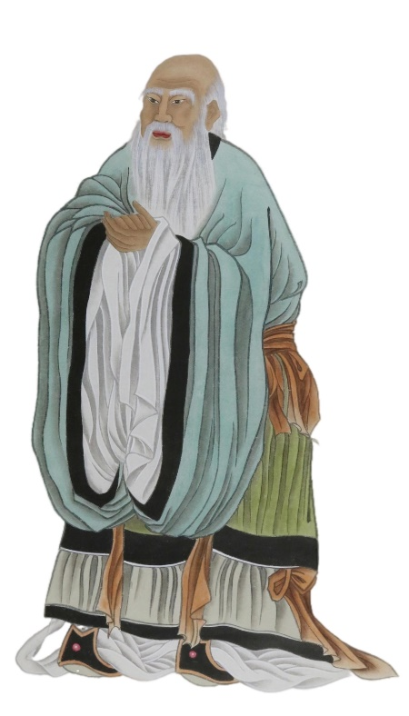
百家争鸣 思想变革
第四部分
百家争鸣出现的历史背景？
士阶层崛起
铁器牛耕的推广
生产大发展
促进劳动分工
私学兴起
新兴地主阶级崛起
变法
确立新型中央集权官僚制
士阶层面对旧秩序崩坏的文化使命感
社会存在决定社会意识

Slide 16
百家争鸣 思想变革
第四部分
百家争鸣的历史意义？
1.百家争鸣是春秋战国时期社会经济发展、阶级关系变化在思想领域内的反映，是中国历史上第一次波澜壮阔的思想解放运动
2.为新兴地主阶级登上历史舞台奠定了思想理论基础
3.成为后世中华思想文化的源头活水
原诸子之立说著书，盖皆欲以一己之思想学说以广播于天下者也。二千年来，我国之民族思想，社会文化，学者著述，几无不受诸子之影响……
——梁启超《论中国学术思想变迁之大势》
共同构建中华民族传统文化的基本精神

